Slide 1
컴퓨터공학과 20194111 최민규
+
실습 과제 6-1:
ARP Wireshark
컴퓨터 네트워크

Slide 2
컴퓨터공학과 20194111 최민규
+
과제 내용
특정 웹 사이트 방문 패킷을 캡처한 후 ARP 메시지 및 동작 분석
실습 순서
-ARP 캐싱(caching) 실습
-브라우저의 캐시를 지움
-Explore의 경우 도구->인터넷 옵션->삭제
-Wireshark 캡처 시작
-특정 웹 사이트 방문
-Wireshark 중지, 패킷 분석
질문에 응답하여 캡처된 ARP 메시지 및 동작 분석 실습

Slide 3
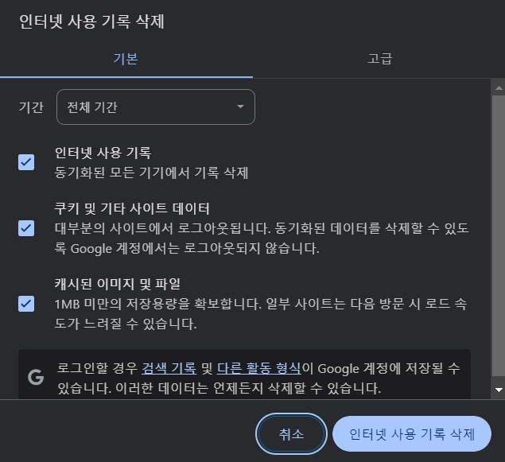
컴퓨터공학과 20194111 최민규
+
과제 내용

Slide 4
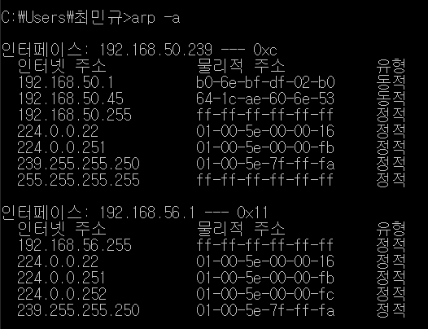
컴퓨터공학과 20194111 최민규
+
Q1. arp –a 명령으로 현재 본인의 컴퓨터에 있는 ARP 캐시의 내용을 조사
*라우터의 IP Address = 192.168.50.239, NAT IP Address = 192.168.56.1
*"동적"이라고 표시된 것은 ARP 항목이 동적으로 생성되었다는 것을 나타내며, "정적"이라고 표시된 것은 수동으로 설정되거나 정적으로 할당된 것을 나타냄.
*ARP 테이블은 네트워크에서 통신을 할 때 사용되며, IP 주소를 실제 물리적인 MAC 주소로 매핑하는 데 도움을 줌.

Slide 5
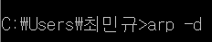
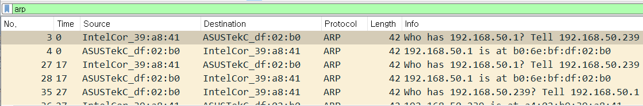
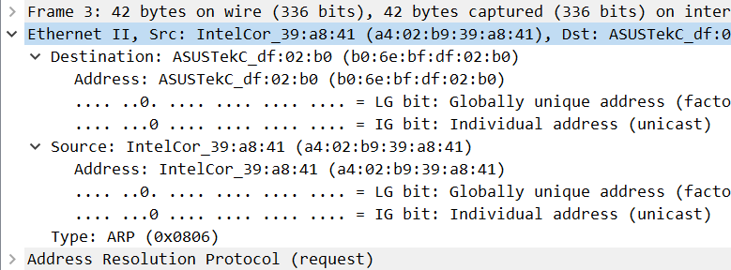
컴퓨터공학과 20194111 최민규
+
Q2. ARP 요청 메시지를 포함하는 이더넷 프레임의 출발지, 목적지 주소의 16진수 값은?
관리자모드 cmd에서 arp –d 명령을 통해 arp 캐시를 삭제.
목적지(Destination) 주소는 ASUSTekC 방식으로 ff:ff:ff:ff:ff:ff
◎ 출발지(Source) 주소는 b4:2e:99:e0:ec:8f이고 해당 MAC 주소는 본인 PC 랜카드의 물리적 주소

Slide 6
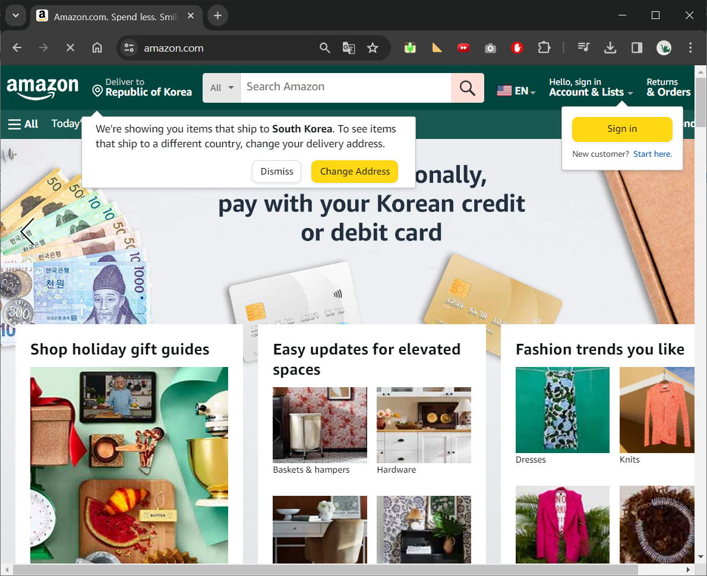
컴퓨터공학과 20194111 최민규
+
활용 할 임의의 사이트: www.amazon.com
Wi-Fi 연결 환경에서 추적.

Slide 7
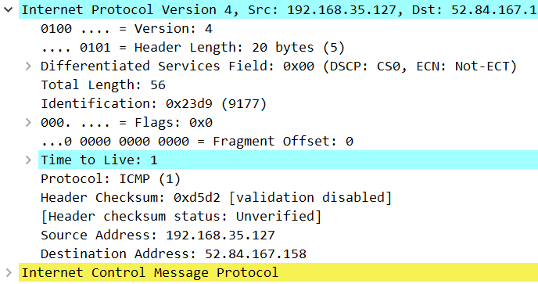
컴퓨터공학과 20194111 최민규
+
Q2. 상위 계층 프로토콜의 값은?
상위 계층 프로토콜의 값은 ICMP(1)

Slide 8

컴퓨터공학과 20194111 최민규
+
Q3. IP 헤더의 크기는? IP 데이터 그램에서 페이로드의 크기는?
헤더의 크기가 20 bytes 이므로,
IP 데이터 그램에서 페이로드의 크기는 56 – 20 = 36 (bytes) 이다.

Slide 9
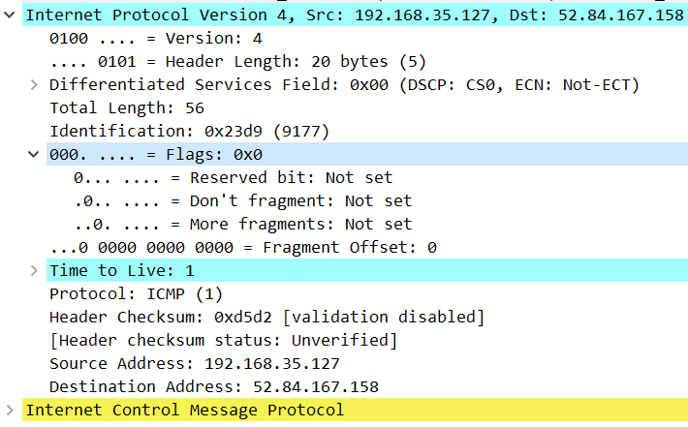
컴퓨터공학과 20194111 최민규
+
Q4. 이 IP 데이터그램은 단편화 되었는가? 단편화 여부를 어떻게 알 수 있는가?
IP 헤더 Flags 필드의 모든 비트가 0
예약된 비트 모두 0
“이 IP 데이터그램은 단편화 되지 않았다.”
‘Don’t fragment’ 비활성화
더 이상의 단편 없음

Slide 10
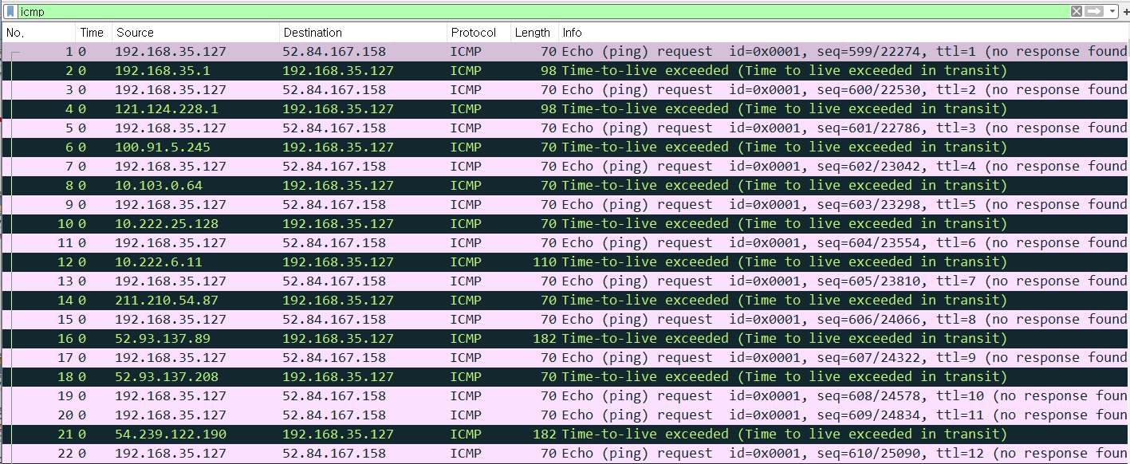
컴퓨터공학과 20194111 최민규
+
Q5. 본인의 컴퓨터에서 ICMP Echo Request 메시지를 보낼 때 마다 변경되는 IP 데이터 그램의 필드는 무엇인가?
1. ICMP Echo Request 메시지를 보낼 때 마다 TTL (Time To Live) 필드가 변경되고 있다.

Slide 11
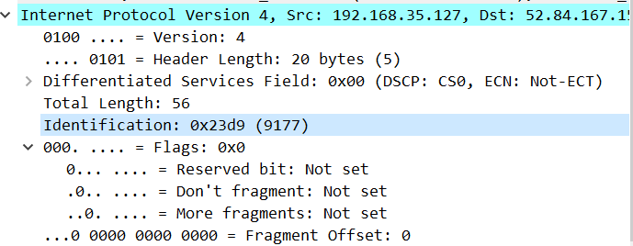
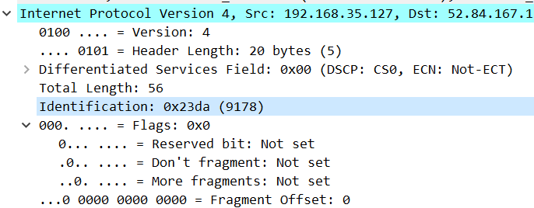
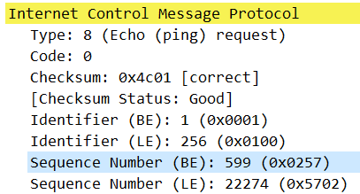
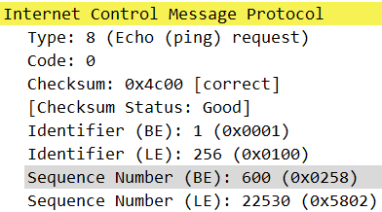
컴퓨터공학과 20194111 최민규
+
Q5. 본인의 컴퓨터에서 ICMP Echo Request 메시지를 보낼 때 마다 변경되는 IP 데이터 그램의 필드는 무엇인가?
2. ICMP Echo Request 메시지를 보낼 때 마다 Identification 필드가 변경되고 있다.
3. ICMP Echo Request 메시지르 보낼 때 마다 Sequence Number 필드가 변경되고 있다.

Slide 12
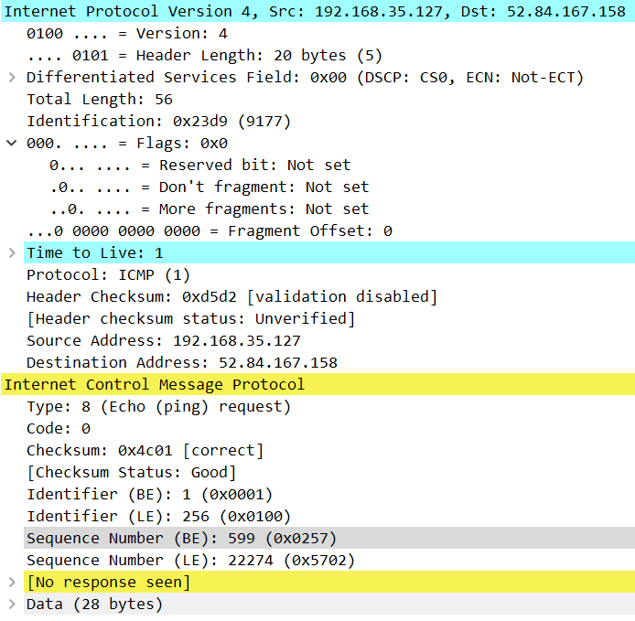
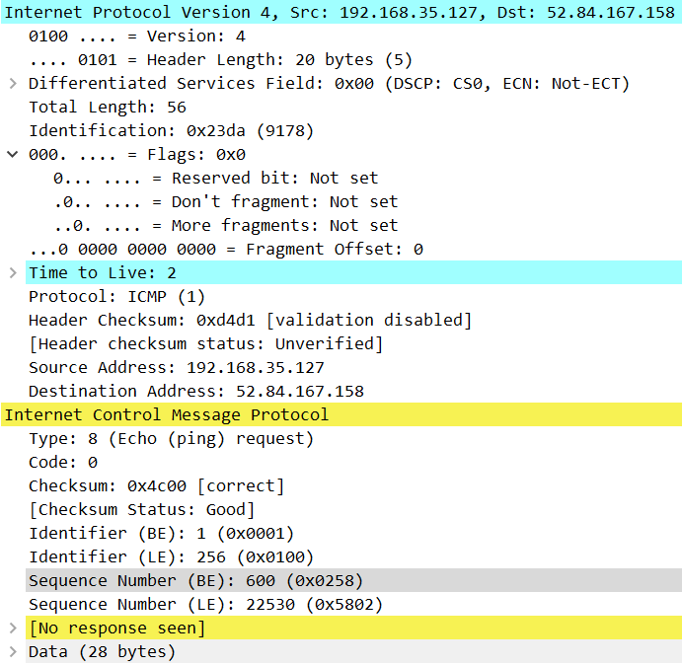
컴퓨터공학과 20194111 최민규
+
Q6. 이 메시지들 중에서 고정된 필드와 변경되는 필드를 기술하고, 그 이유를 설명하라.
앞서 언급 한 TTL, Identification, Sequence Number를 제외하고 나머지 필드는 고정.
* TTL: 경로 상 홉의 개수 확인, Identification: 단편화 여부 확인, Sequence Number: 데이터 순서 판단.

Slide 13
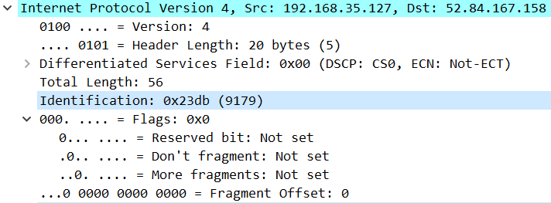
컴퓨터공학과 20194111 최민규
+
Q7. 식별자 필드(identification field)의 값의 패턴을 설명하라.
매 패킷 전송 시 마다 1씩 증가.

Slide 14
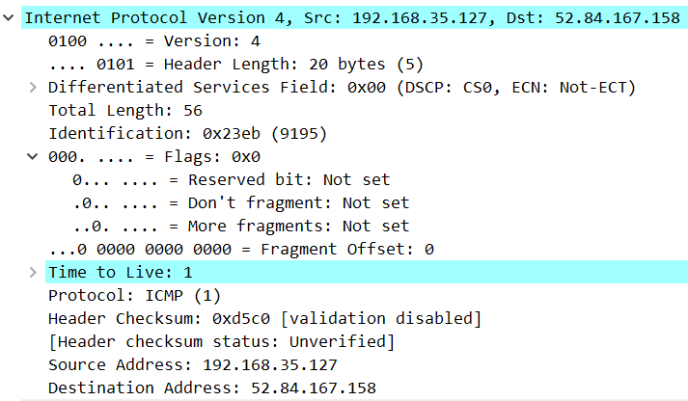
컴퓨터공학과 20194111 최민규
+
Q8. 가장 가까운 라우터(첫번째 홉)의 IP 주소는?
가장 가까운 첫 번째 홉의
IP 주소는 52.84.167.158

Slide 15
컴퓨터공학과 20194111 최민규
+
Q9. 가장 가까운 라우터(첫번째 홉)의 TTL과 식별자 값은?
식별자 값은 9195,
TTL은 1이다.

